Slide 1
HTML基础
主讲：sfwal

Slide 2
课程介绍及要求
课程安排：
HTML、CSS、javascript基础
目的：
让所有同学学会html基础，能够制作一个比较简单的web网站
慢慢进入学习状态，逐渐养成良好的习惯，体验程序猿作息，适应强度
特点：
慢、细、易，所有的同学都不许抱怨课程慢，我们要照顾零基础的学生
注重基础，可能会比较枯燥
千万不要掉以轻心，每个知识点都比较重要
要求：
有基础的同学要虚怀若谷、谦虚低调，别咋呼
零基础的同学一定不要有任何心理负担和心理暗示，全力以赴
要养成良好的学习习惯和作息习惯，为以后高强度的学习或工作做准备

Slide 3
讲在前面的基础
文件夹和文件管理
熟练掌握文件和文件夹的管理，包括创建、删除、重命名、复制、粘贴、剪切、移动
熟练掌握“文件拓展名”的意义
知道“打开方式”的意义
特殊按键和快捷键
键盘上除了有字母、数字之外，还有一些特殊的按键：ctrl、shift、alt、tab
打字速度
严禁二指神功，必须养成正确的指法；比如打{时，要按住shift+[，正确的按键方法，是左手小拇指按住左边的shift键，右手中指按[键。
我们的基础课，基本跟玩儿似的，贼简单，没啥事儿就用金山打字通练习打字。不要练习中文字，只练习英文打字就行了。英文文章一定要练习到每分钟100字以上。

Slide 4
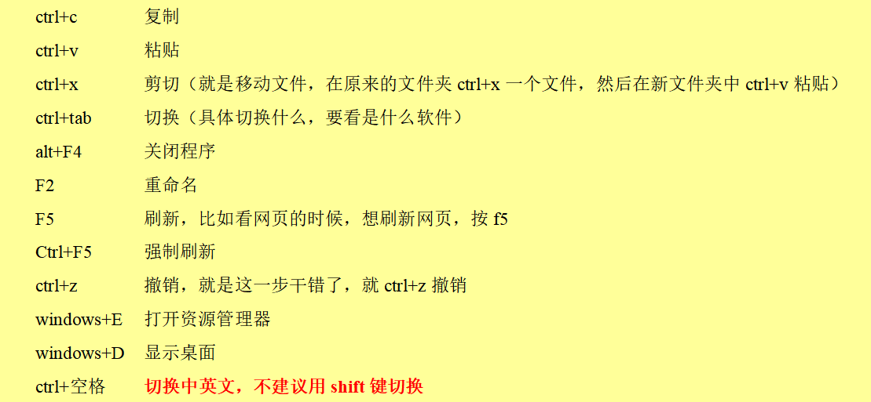

Slide 5

讲在前面的基础
网页上的内容，怎么就被我们看见了？什么是上网？
服务器上存放着网页的相关文件，包括html文件、css文件、js文件、图片等。当我们打开浏览器，输入网址，我们的计算机就会对这些文件发出HTTP请求。
服务器收到请求之后，会把这些文件通过HTTP协议，传输到我们的计算机中（保存到了刚才那个临时文件夹中）。这些文件，将在我们计算机本地的浏览器中，进行渲染、呈递。
也就是说，本来人家文件好好的在服务器上睡大觉，你一输入网址，就把这些文件传输到本地计算机来了。这些文件在本地的计算机中，进行渲染。
服务器
服务器就是计算机，只不过比咱们用的笔记本的配置牛逼了很多，并且24小时不断电，不关机
服务器上存储着网页的相关文件。一旦有访问者浏览网站，服务器就将发送这些文件给访问者。
服务器一旦关机，网站就无法访问了
服务器的更多知识，我们在后面课上将深入学习。
浏览器

Slide 6
讲在前面的基础
HTTP：
超文本传输协议，Hypertext Transfer Protocol。
这是一个文件的传输协议，我们上网的时候，所有的文件都是通过HTTP这个协议，从服务器上传输到客户的电脑里面的。
现在，我们只需要知道这些即可，我们的Ajax课程上，将详细讲解HTTP
网页是真实物理的文件。并且一个网页是很多的物理文件组成的：html文件、图片文件、js文件、css文件。这些文件要通过特殊软件才能上传到服务器上。然后就能让用户看了。用户通过浏览器，访问网址，服务器上面的文件就会通过http请求悄悄地传输到用户的电脑中的临时文件夹中，在用户的电脑中执行、渲染、呈递

Slide 7
HTML初步认识
什么是纯文本文件
windows中自带一个软件，叫做记事本。记事本保存的文档格式就是txt格式，就是英语text的缩写。术语上，称呼这个文件叫做“纯文本文件”。
只能保存文本内容，是无法记录文本样式的
纯文本文件就是这样的文件：
1） 只有文本，没有样式；
2） 用记事本等纯文本编辑器可读，不是乱码
html、css、js都是纯本文的。

Slide 8
HTML初步认识
什么是HTML
HTML是英语HyperText Markup Language的缩写，超文本标记语言。
HTML 不是一种编程语言，而是一种标记语言 (markup language)
标记语言是一套标记标签 (markup tag)
HTML 使用标记标签来描述网页
什么是HTML标签
HTML 标签是由尖括号包围的关键词，比如 <html>
HTML 标签通常是成对出现的，比如 <b> 和 </b>
标签对中的第一个标签是开始标签，第二个标签是结束标签
开始和结束标签也被称为开放标签和闭合标签
HTML 文档描述网页
HTML 文档包含 HTML 标签和纯文本
HTML 文档也被称为网页

Slide 9
HTML初步认识
现在的业界的标准，网页技术严格的三层分离：html就是负责描述页面的语义；css负责描述页面的样式；js负责描述页面的动态效果的。
html中，除了语义，其他什么都没有。
比如，面试的时候问你，h1标签有什么作用？
正确答案：给文本增加主标题的语义
错误答案：给文字加粗、加黑、变大

